Slide 1

プロジェクト
料理レシピサイト
開発者
イジュンヨン
イム ギョンミン
チェ スンビン

Slide 2
目次
コンテンツ
概要
開発内容
システム構成
その他

Slide 3
概要
TASTYの紹介
開発目的 ・期間 ・人数

Slide 4
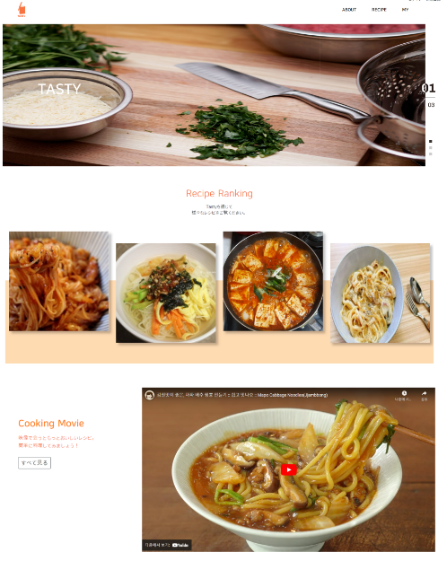
概要
“様々な料理レシピを見られます。また、自分のレシピを共有できる
コミュニティサイトです。 ”
開発目的
新型コロナウイルスの影響で、外食よりも家庭での料理が増えたため、自分が考えたレシピを投稿し、他の人が投稿したレシピを閲覧できるサイトを企画
多種多様なデータをデータベースに格納し、それらを総合的に分析・出力する方法を学ぶため
開発期間
2022 . 04 . 02 ~ 2022 . 06 . 01
開発人数
3人

Slide 5
開発内容
システム構成図
開発環境
開発日程
データベース

Slide 6







開発内容
#01
システム構成図
フロントエンド
バックエンド
サーバー

Slide 7
開発内容
#02
開発環境
フロントエンドで最も多く使われる言語なので参考にする内容が多い
スライド機能、イメージプレビューなど動的処理を行うためにJSを使用
PHPはウェブ開発に特化した言語であり、簡単なウェブサイトを作る際に
最大の効率を発揮できるため使用
より活性化されたコミュニティを持ち、MYSQLより軽くて速いため使用
FTPは構築が便利で、ユーザーはどこでも共有されたファイルをダウンロードできるため、小規模で作業するのに適していると判断
cafe24は韓国型ホスティングサービスで、使いやすくサーバーが安定的
また、 FTPと互換性が良いため使用

Slide 8
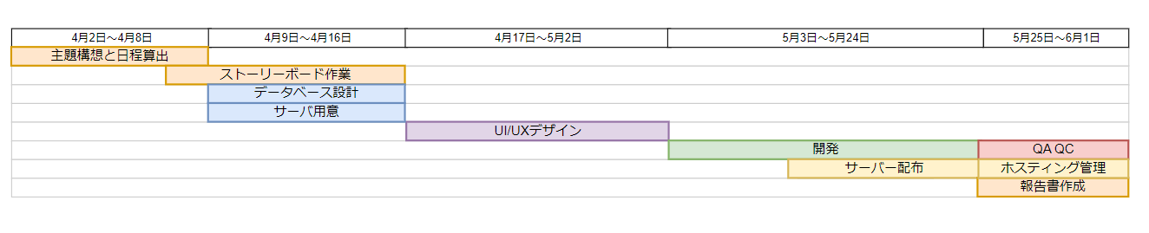
開発内容
#03
開発日程

Slide 9
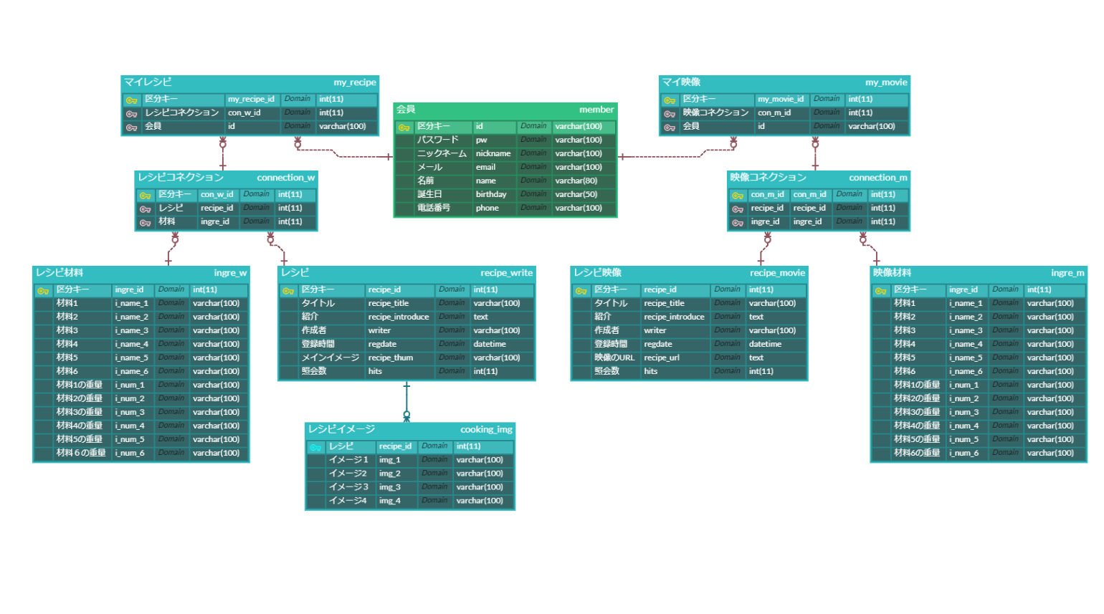
#04
開発内容
データベース
レシピのデータを効果的に管理するために、材料テーブルを別個のテーブルとして分離
レシピテーブルと材料テーブルを関連付けるために、コネクションテーブルを作成し、外部キー制約を使用してレシピと材料テーブルを繋ぐ

Slide 10
システム
構成
全体構成
主要機能ご紹介

Slide 11
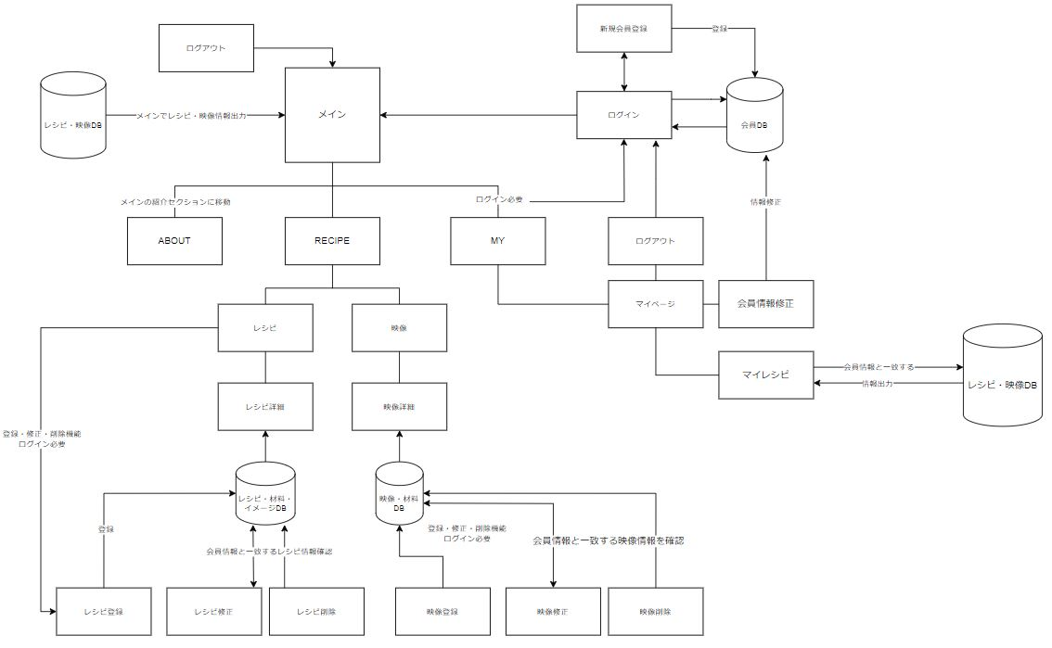
#01
システム構成
全体構成

Slide 12
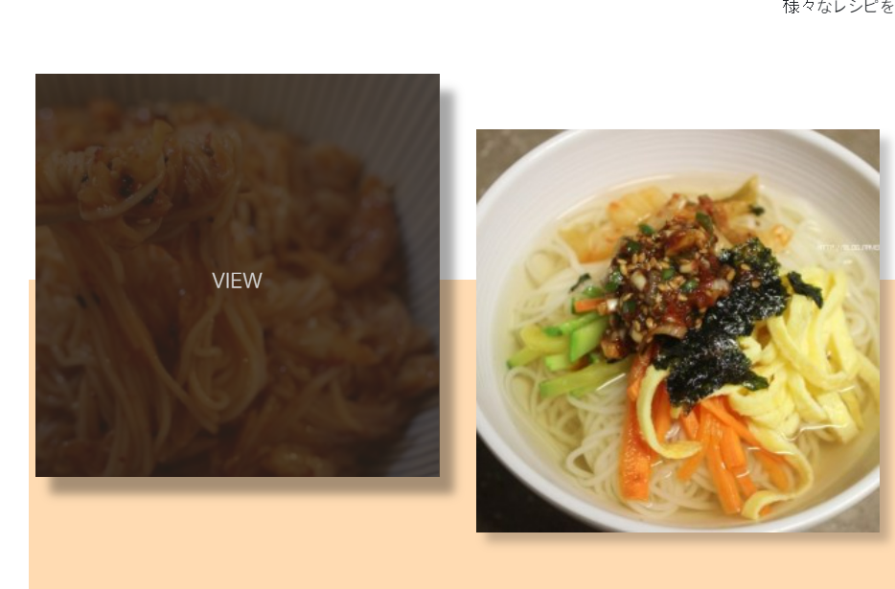
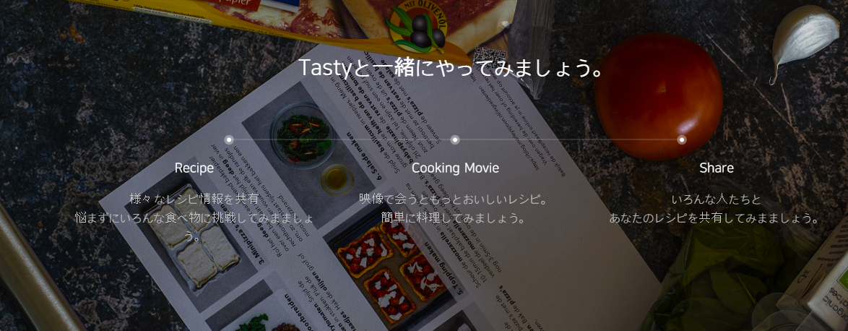
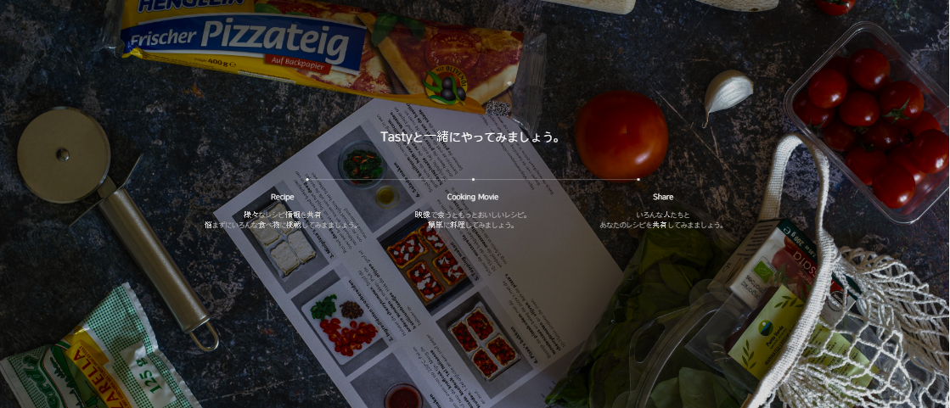
#02
システム構成
メイン
コンテンツを強調するために全体的にJSを使用して動的処理を行う
閲覧数の高いレシピを4つ、レシピ映像をランダム出力
ウェブサイト紹介セクション

Slide 13
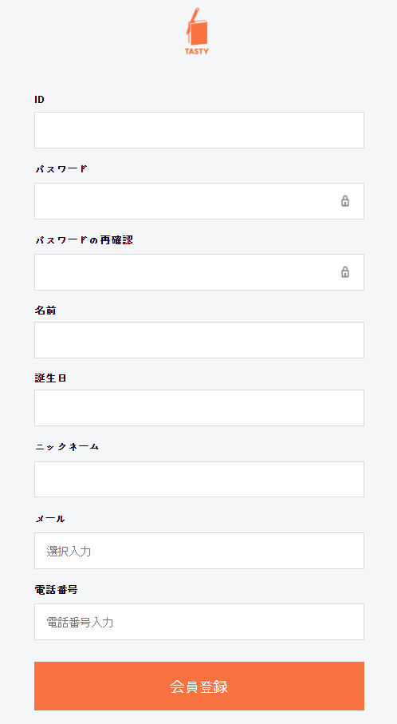
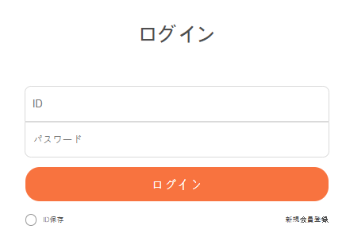
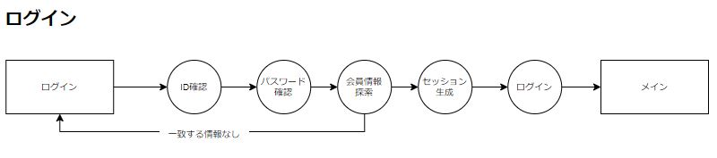
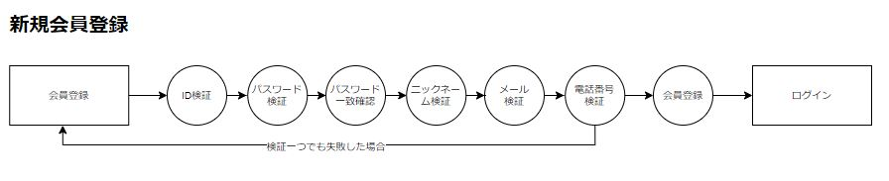
#02
システム構成
ログイン・新規会員登録

Slide 14
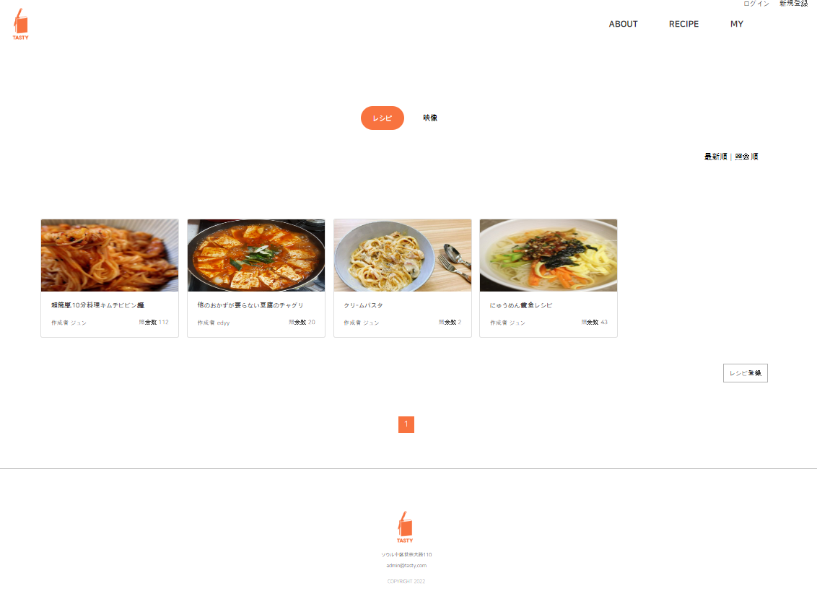
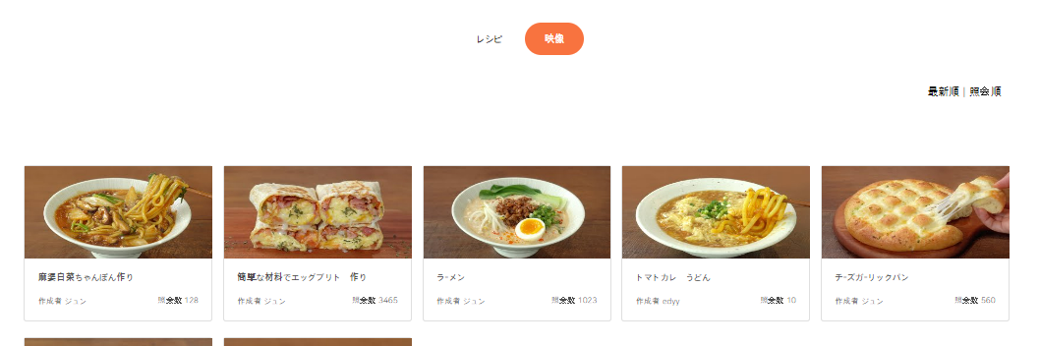
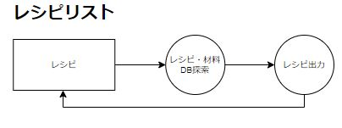
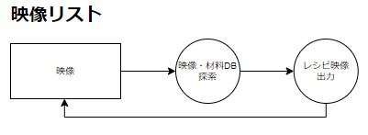
#02
システム構成
レシピ・映像リスト
映像リストに移動
最新順、照会順に整列可能
レシピ登録(ログインが必要)

Slide 15
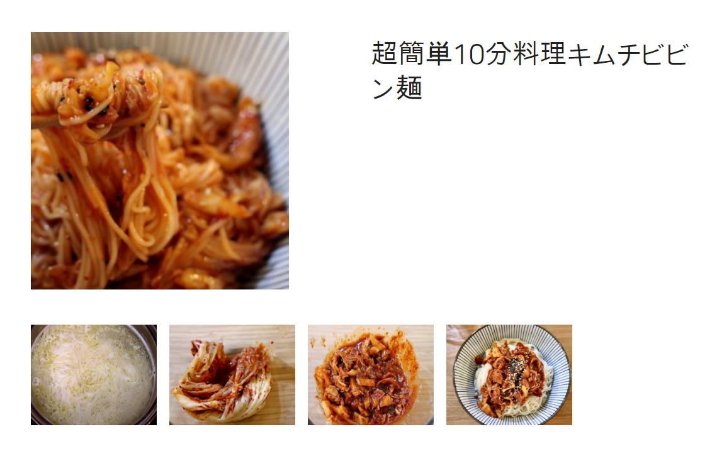
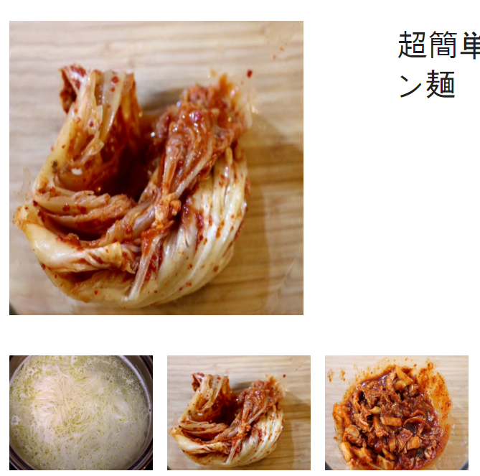
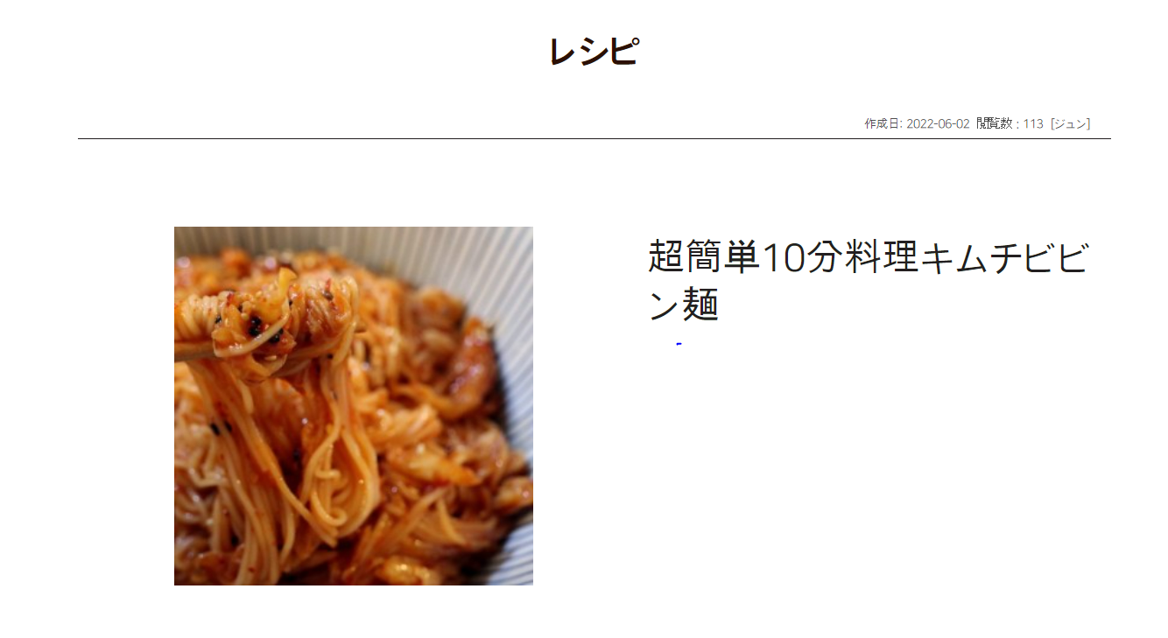
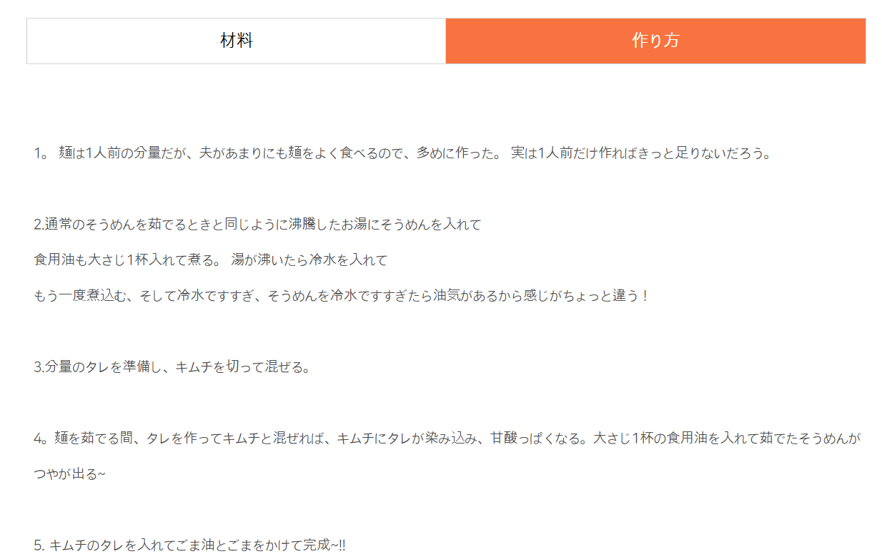
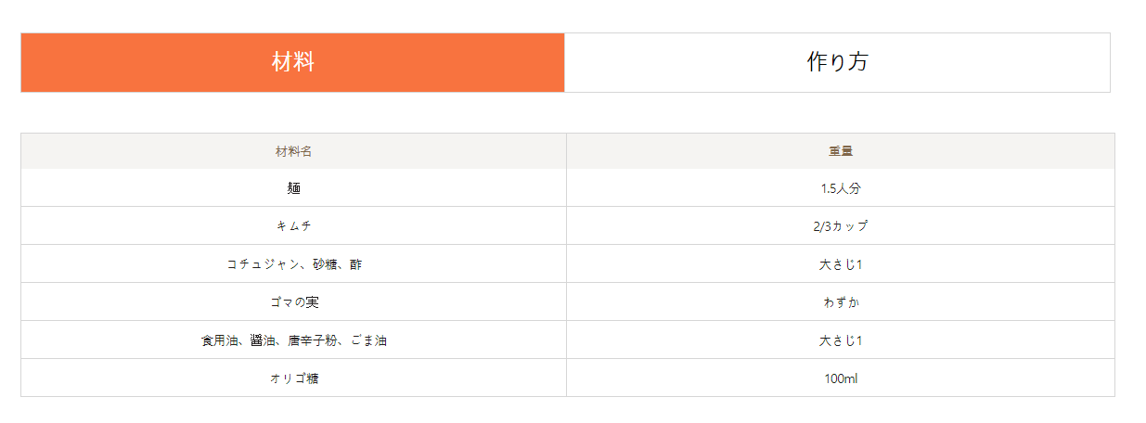
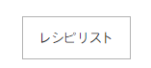
#02
システム構成
レシピ詳細
作成者、作成時間、照会数を確認可能
サブイメージをクリックするとメインイメージの位置変更
レシピ関連データの出力( レシピ、材料, イメージ )

Slide 16
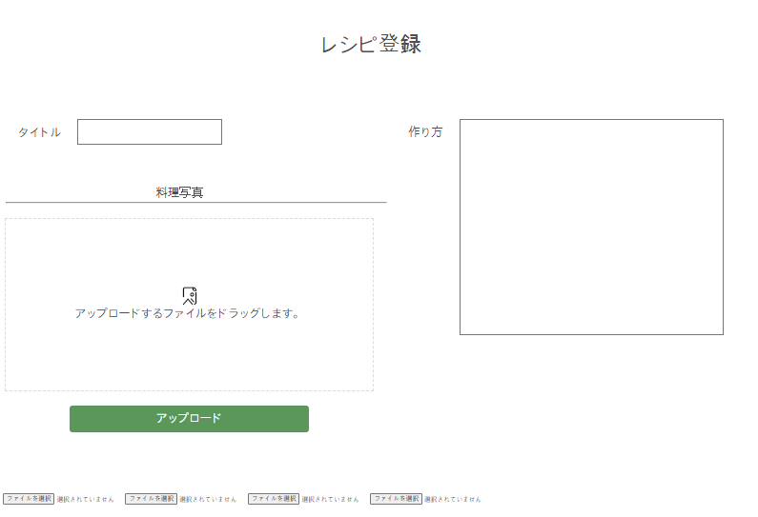
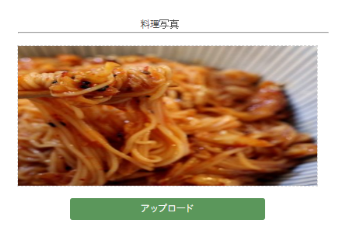
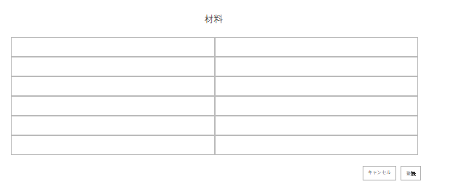
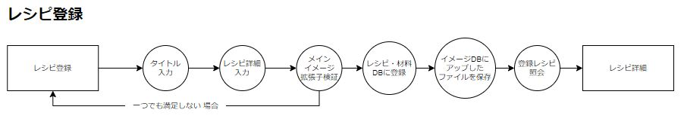
#02
システム構成
レシピ登録
イメージプレビュー
ドラッグアンドドロップ方式のファイルアップロード

Slide 17
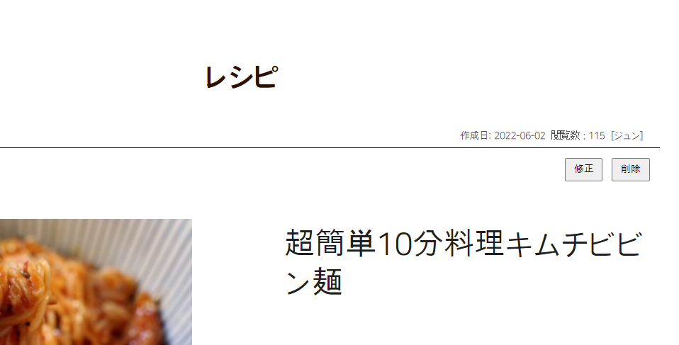
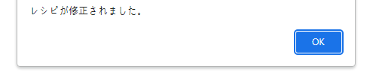
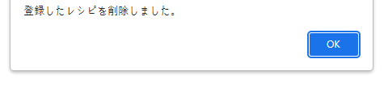
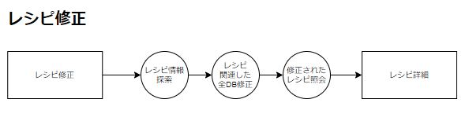
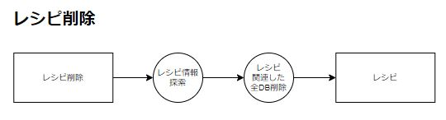
#02
システム構成
レシピ・映像 修正・削除
会員情報と作成者が一致した場合

Slide 18
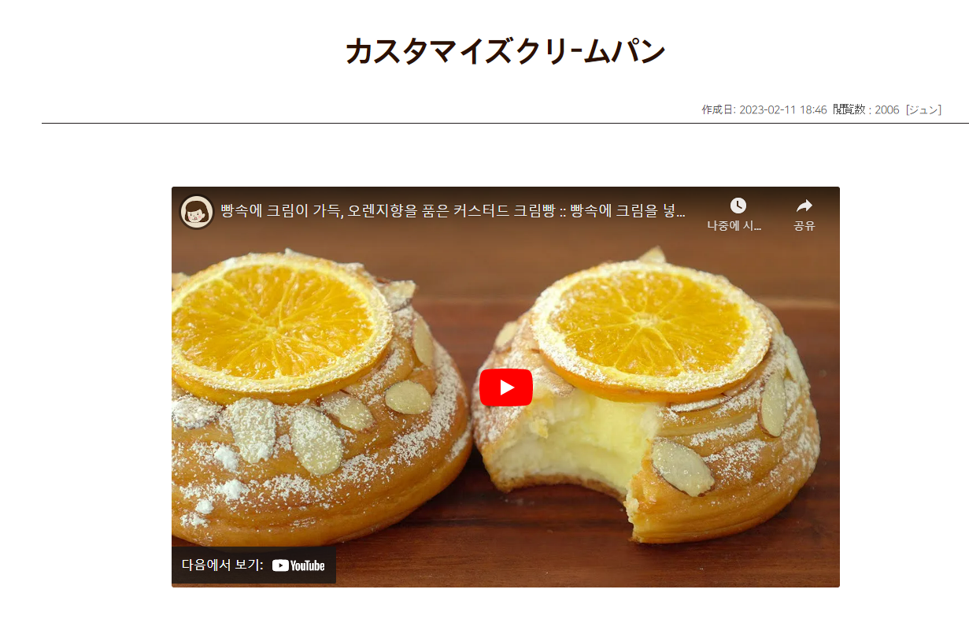
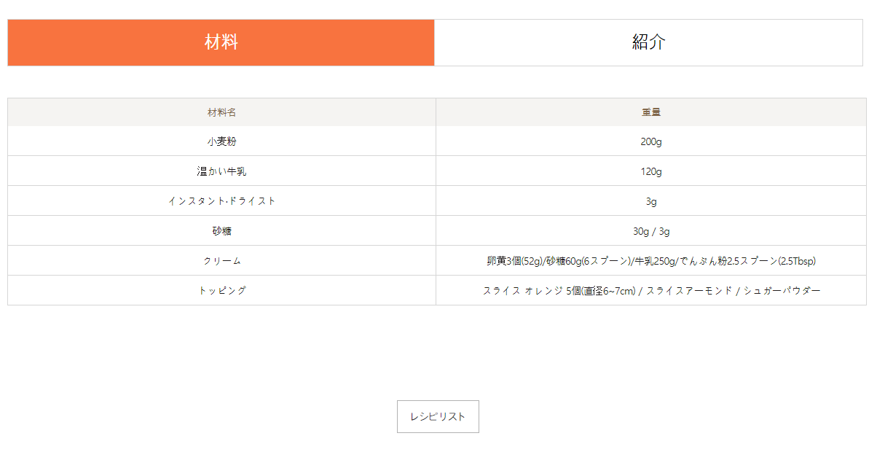
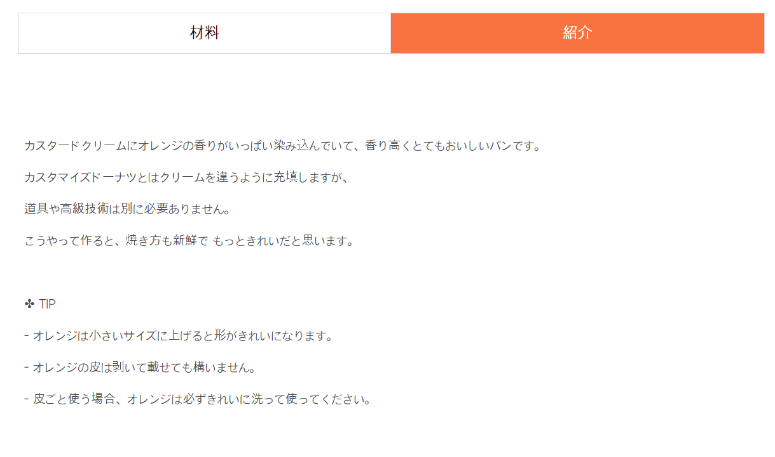
#02
システム構成
映像詳細
iframeを利用してアップロードした
URLから映像を読み込む

Slide 19
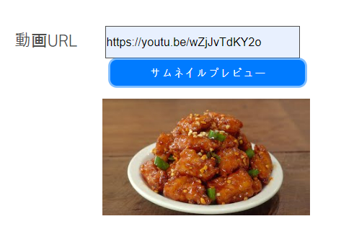
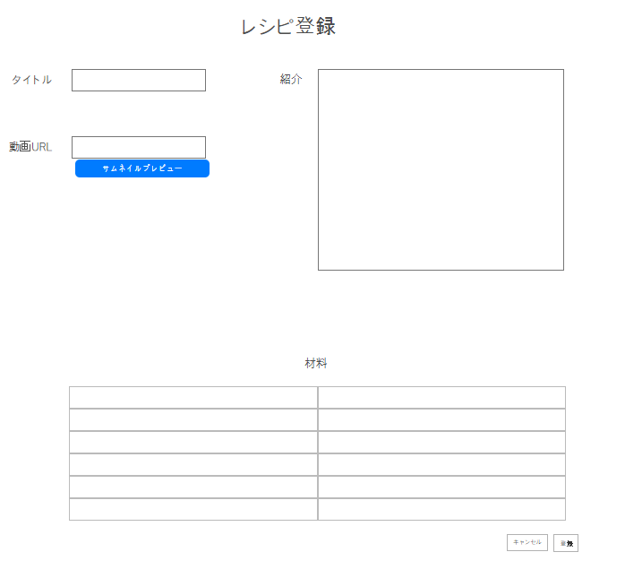
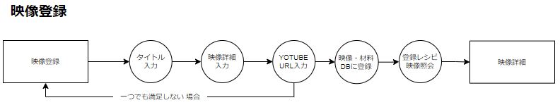
#02
システム構成
映像登録
URLリンクを入力し、ボタンをクリックすると
映像のサムネイルを事前に確認することができる( ※ ただしYOUTUBEリンクのみ可能 )

Slide 20
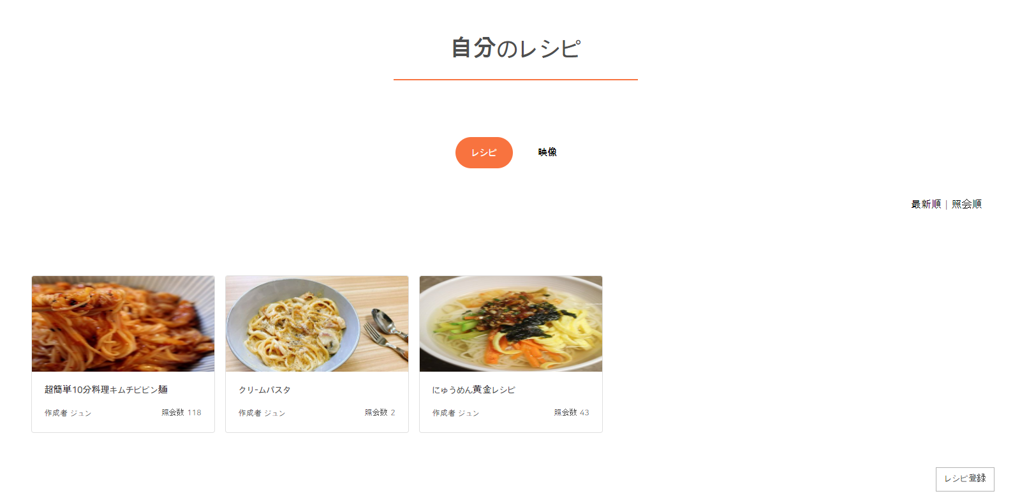
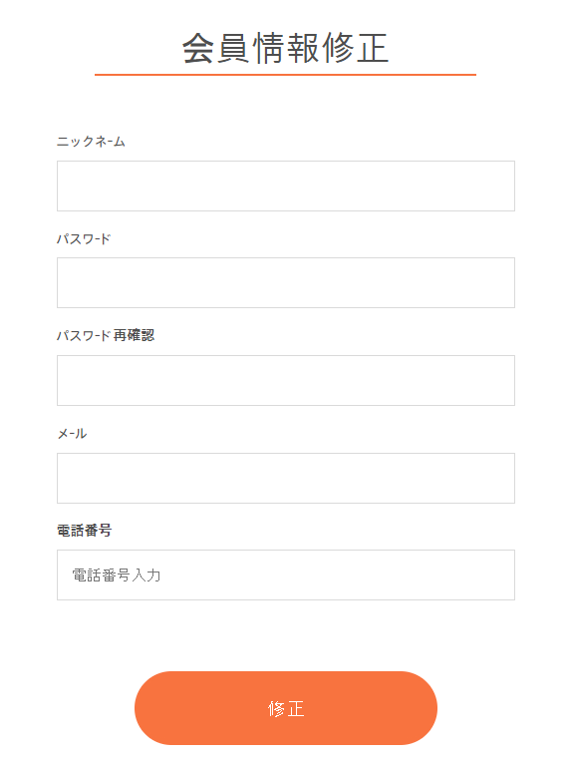
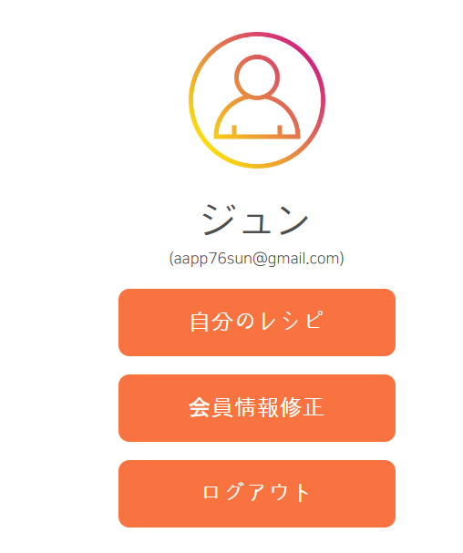
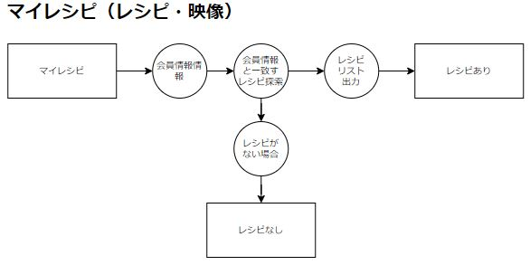
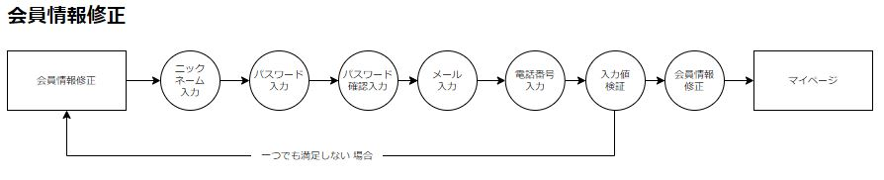
#02
システム構成
マイレシピ

Slide 21
その他
考察

Slide 22
#01
その他
考察
データの処理過程を理解する
直接データベースを設計しながらデータがどのように伝達され処理されるかを理解することができ、それに合うQuery文を作成できるように努力しました。 また、 外来鍵の概念を理解するなど、 これらの作業を通じて、データベース設計のスキルを向上させることができる時間でした。
協業について学ぶ
初めてのチームプロジェクトで、企画から開発まで一緒に進めることができました。
この経験を通じて、協業におけるコミュニケーションの重要性を改めて感じました。
また、チームメンバーそれぞれが持つ自分にはない能力を学ぶことができた貴重な時間でもありました。
全体的に不足しているデザインと機能
チーム全体の開発力量が足りず、フロントエンドで欲しいデザインを実現するのが困難でした。
それで簡単なデザインをしました。機能面については、CRUD処理が中心であり
ユーザーに利便性を提供できるような機能、例えば「いいね機能」や「カテゴリー機能」
などが不足していると感じました。
加えて、プログラミングに関する知識とスキルについて、今後さらなる学習が必要だと痛感しました。

Slide 23
ご覧くださって
ありがとうございます。

